Slide 1

NÁZEV ŠKOLY: Základní škola Hostouň, okres Domažlice,
příspěvková organizace
REGISTRAČNÍ ČÍSLO PROJEKTU: CZ.1.07/1.4.00/21.2880
ŠABLONA: III/2 Inovace a zkvalitnění výuky prostřednictvím ICT
NÁZEV PROJEKTU: Moderní škola
NÁZEV A ČÍSLO MATERIÁLU: | VY_32_INOVACE_18_S01-Čj-2
VYTVOŘENO: | Duben 2012
AUTOR: | Anna Matějovicová
VZDĚLÁVACÍ OBLAST: | Jazyk a jazyková komunikace
VZDĚLÁVACÍ OBOR: | Český jazyk a literatura
SADA: | Český jazyk pro 2. ročník
NÁZEV VZDĚLÁVACÍHO MATERIÁLU: | Slovesa 1. část

Slide 2
ANOTACE:
Materiál slouží k poznání sloves a vyhledávání sloves ve větách.
OČEKÁVANÝ VÝSTUP:
Žák umí poznat slovesa mezi ostatními slovními druhy. Dokáže vybrat vhodná slovesa do vět.
ROČNÍK: | 2.
DRUH UČEBNÍHO MATERIÁLU: | Prezentace pro interaktivní tabuli
STUPEŇ A TYP VZDĚLÁVÁNÍ: | Základní vzdělávání – první stupeň
POMŮCKY: | Učebnice - obrázky
CÍL – INOVACE: | Podporuje aktivní zopakování – procvičování - výklad učiva s využitím interaktivní tabule
METODICKÉ POKYNY: | Žáci doplňují myšlenkovou mapu pomocí pera a fixu. K obrázkům vymýšlí slovesa, co osoby dělají. Třídí podstatná jména a slovesa, vhodná slova spojuje. Vybírá vhodná slovesa do vět. V materiálu jsou využity animace.

Slide 3
Český jazyk 2
Slovesa 1. část

Slide 4
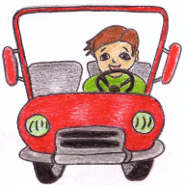
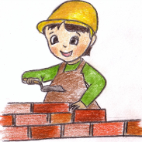
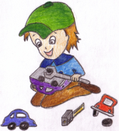
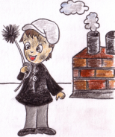
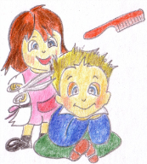
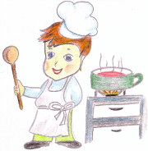
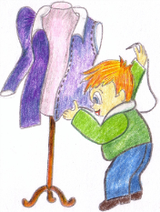

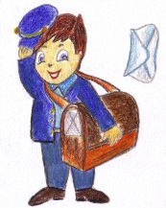
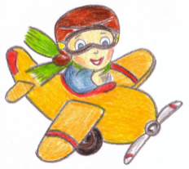
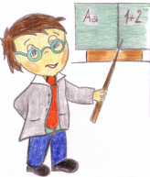
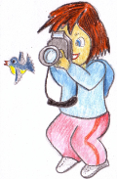
SLOVESA …. vyjadřují děj.
Pod obrázek napiš, co kdo dělá.
_________ __________ ________ ________ __________ _________
_________ __________ ________ ________ __________ _________
Ve větách zakroužkuj slovesa.
Jana běží na autobus. U lesa se pasou srnky.
Děti řeší těžké úkoly. Maminka vaří večeři.
Kontrola = kliknutí.

Slide 5
Roztřiď slova. Hvězdičky posílej kliknutím.
svítí
dívka
lilie
nůž
pes
pálí
PODSTATNÁ JMÉNA
řeže
voní
SLOVESA
hrnek
žere
slunce
zpívá
Spoj podstatné jméno s vhodným slovesem. Kontrolu proveď kliknutím.

Slide 6
Z nabídky vyber vhodné sloveso (po doplnění klikni).
hoří
zpívá
V krbu __________ oheň.
Eva ráda ___________ veselé písně.
Hyeny __________ i v noci.
Po řece ___________ parník.
Na stožáru _____________ vlajka.
Zedníci _____________ dům.
zpívá
hoří
loví
loví
pluje
staví
vlála
pluje
staví
vlála

Slide 7
Řešení zadaných úkolů.
OBRÁZKY
Řídí, staví, opravuje, čistí, stříhá, vaří, učí, fotografuje, šije,
léčí, roznáší, létá.
VĚTY
Jana běží na autobus. U lesa se pasou srnky.
Děti řeší těžké úkoly. Maminka vaří večeři.
MODRÉ HVĚZDY
PODSTATNÁ JMÉNA - lilie, pes, dívka, nůž, slunce, hrnek
SLOVESA - zpívá, voní, pálí, svítí, řeže, žere
NABÍDKA
V krbu hoří oheň.
Eva ráda zpívá veselé písně.
Hyeny loví i v noci.
Po řece pluje parník.
Na stožáru vlála vlajka.
Zedníci staví dům.

Slide 8
V prezentaci byly použity vlastní materiály.

